Slide 1
Felújítások készítése a 9/2023 ÉKM szerint
Szerkezetek felújítása
Az épület légtömörségének változása
Az épülettechnikai rendszerek felújítása
A felújítási javaslatokkal elérhető új besorolások
Az épülettechnikai rendszerek felújítási dokumentációja
A felújítási útlevél

Slide 2
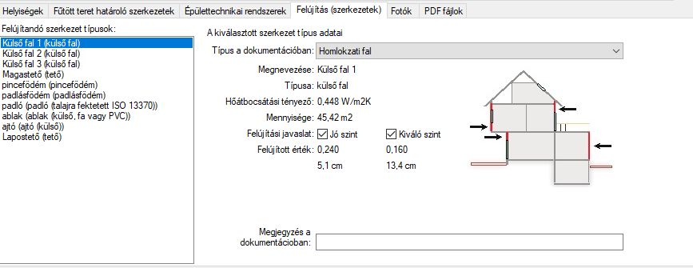
Szerkezetek felújítása
Ezekről automatikusan készül a jó és kiváló javaslat. A felhasználónak annyi a dolga, hogy a típust ellenőrizze, esetleg korrigálja, illetve kikapcsolhatja, hogy a javaslatban ne szerepeljen az adott szerkezet korszerűsítése, ha szükséges. Ablakok esetén további opciók is vannak, ebből a légtömörséggel kell feltétlenül foglalkozni.
Jelenleg, hogy mi a felújított szerkezet U értéke, nem módosítható, ez az adott szerkezet típusra a rendelet szerinti jó, illetve kiváló érték.

Slide 3
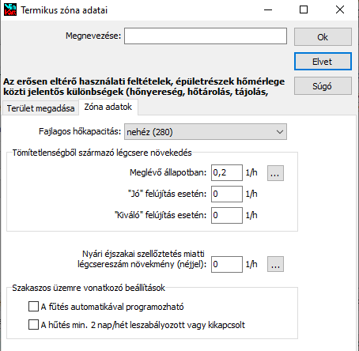
Az épület légtömörségének változása
A termikus zóna adatainál lehet a meglévő állapothoz tartozó tömítettlenségből származó légcsere növekedés mellett a kétféle felújításhoz tartozó értéket megadni.

Slide 4
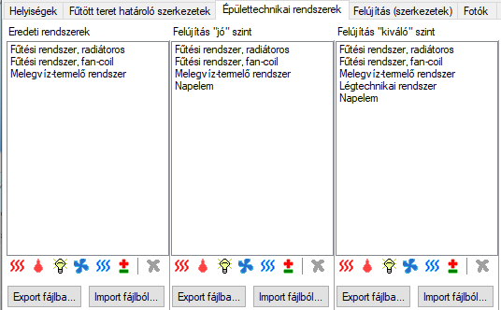
Épülettechnikai rendszerek felújítása
A kétféle javaslat melletti épülettechnikai rendszereket meg kell adnunk.
A listák tételei egyszerűen áthúzhatók egy másik listába. Ha azon a rendszeren nem módosítunk, akkor az áthúzással készen is vagyunk. Ha módosításra van szükség azt megtehetjük a szokásos módon.

Slide 5
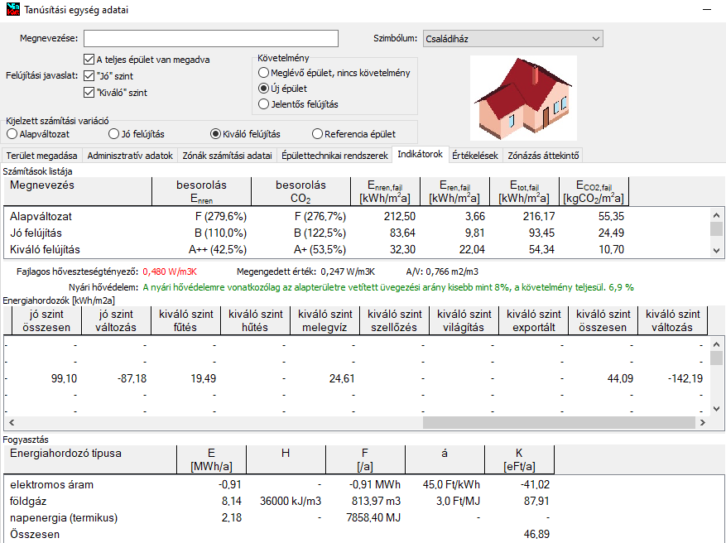
A felújítási javaslatokkal elérhető új besorolás
A számítást a tanúsítási egységnél lehet elvégezni. Be kell kapcsolni, hogy melyik javaslatokat kérjük, majd a számít nyomógombra kell kattintani.
Az indikátorok fülön együtt láthatók valamennyi esetre a fő végeredmények, de e mellett, kiválasztva, hogy melyik esetről van szó, az egyes részeredmények is megtekinthetők.

Slide 6
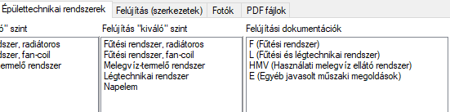
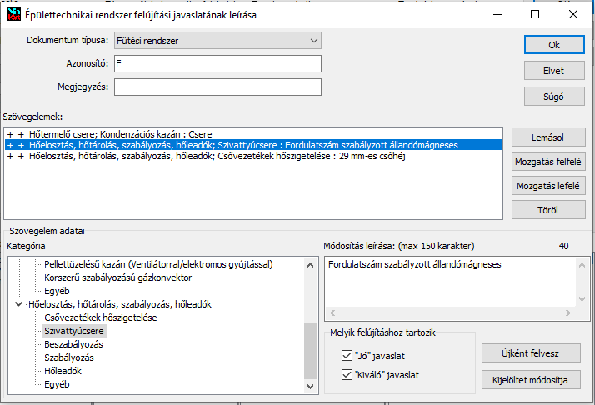
Az épülettechnikai rendszerek felújítási dokumentációja
Az ezekhez tartozó űrlapokat az épülettechnikai rendszerek melletti felújítási dokumentációk listában tudjuk létrehozni, az egér bal gombjával feljövő menü segítségével.
Minden rendszertípushoz egy-egy lap tartozik a dokumentálásnál.
A különböző felkínált kategóriákból lehet választani. Hozzáfűzünk egy rövid leírást, és megadjuk, hogy ez melyik felújítási javaslathoz tartozik.

Slide 7
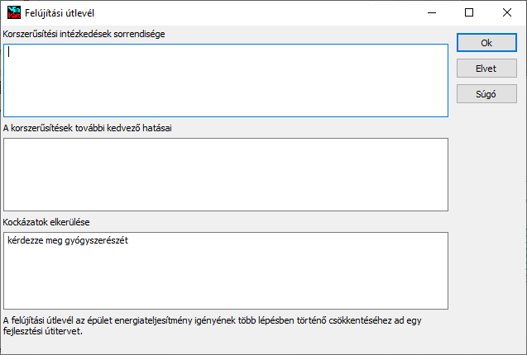
A felújítási útlevél
Legvégül elkészítjük a felújítási útlevelet, ezeknek a rovatoknak a kitöltésével.

